Slide 1


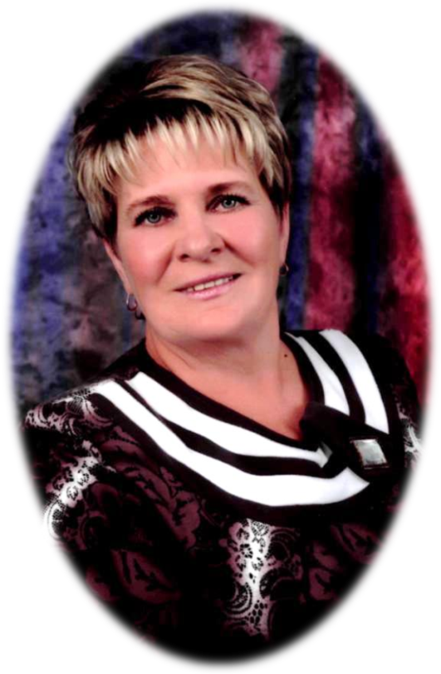


Художній твір як явище мистецтва, новий ірреальний світ, створений письменником
Автор ресурсу
Ратушна Наталія Миколаївна -
вчитель української мови та літератури
Лукашівського навчально-виховного комплексу «Дошкільний навчальний
заклад - загальноосвітня школа
І - ІІІ ступенів»
Чорнобаївської селищної ради
Черкаської області

Slide 2




«Позитив»
Вправа
Світ дивовижний вас вітає!
Всіх тих, хто вдумливо читає,
І тих, хто любить мандрувати
Та прагне більше пізнавати,
Долати знань високі мури
Вас кличе світ літератури!
Е. Межелайтіс

Slide 3
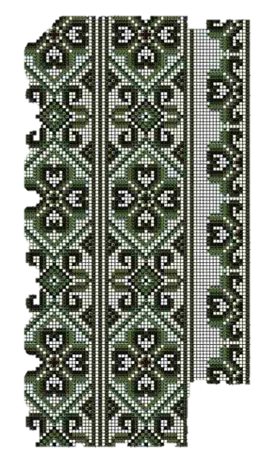
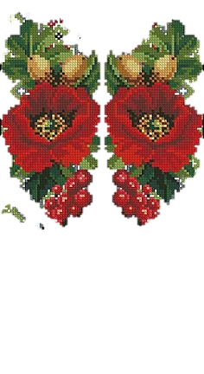
Д о р о г і с е м и к л а с н и к и !
Ось ви й розгорнули нову книжку — підручник з української літератури, з яким працюватимете протягом цього навчального року та матимете чудову нагоду продовжити розпочату в попередніх класах мандрівку сюжетними лабіринтами найкращих творів українських письменників.
Саме цей підручник стане вірним супутником під час нашої з вами мандрівки у світ прекрасного,
світ високого мистецтва слова.
Він допоможе нам зустрітися з відомими письменниками, познайомитися з цікавими персонажами, зробити нові відкриття в царині теорії літератури.
На вас чекають прозові й поетичні історії про хоробрих і полохливих, веселих і сумних, кумедних і страшних, реальних і фантастичних героїв. Попрацювавши з текстами творів
та критичними матеріалами, ви самостійно спробуєте дати відповідь на багато запитань, що обов’язково виникнуть у процесі навчання.

Slide 4
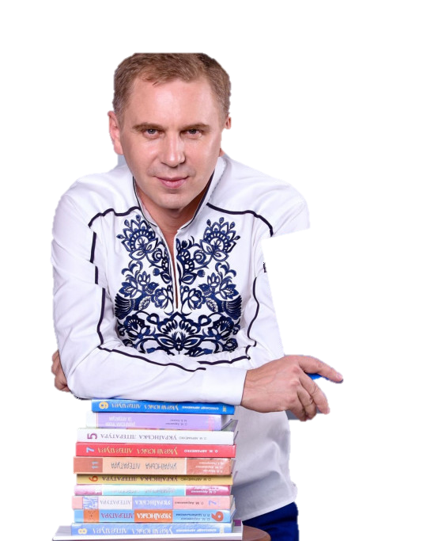
Автор підручника: Олександр Авраменко - доцент Київського університету імені Бориса Грінченка, завідувач кафедри гуманітарних дисциплін Технічного ліцею НТУУ «КПІ», мовознавець, телеведучий.

Slide 5
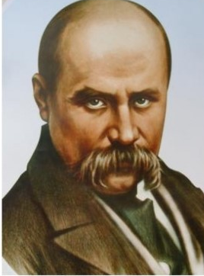
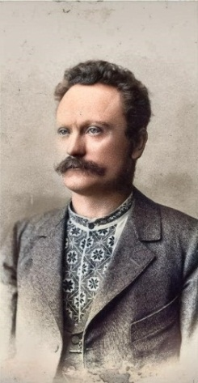
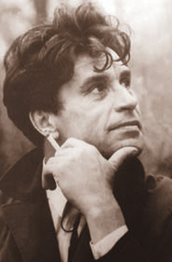
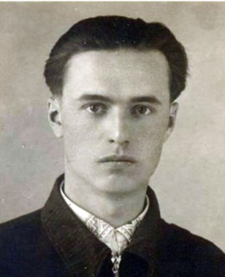
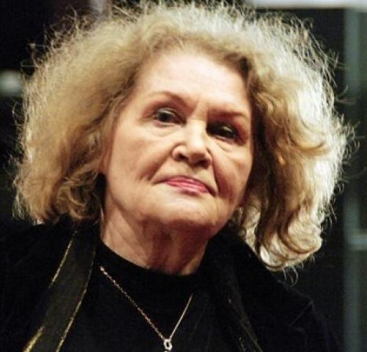
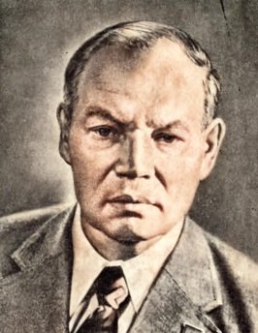
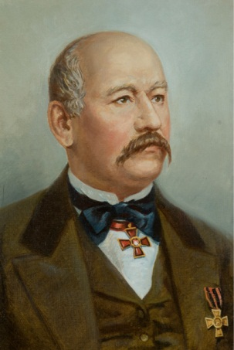
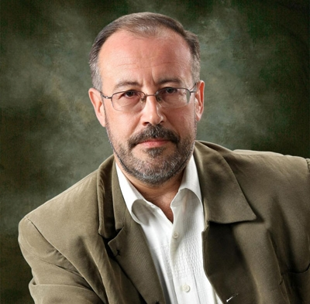
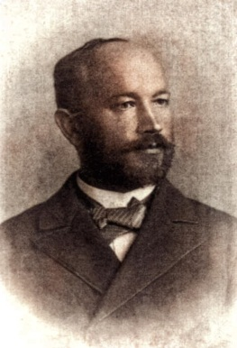
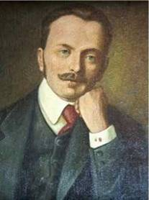

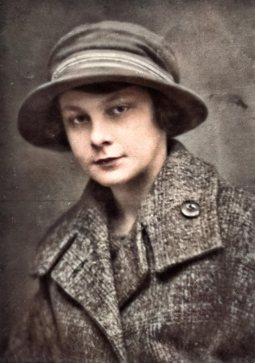
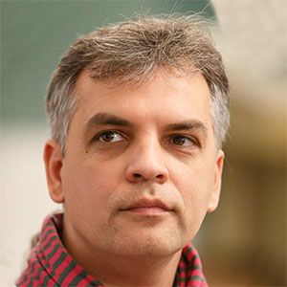
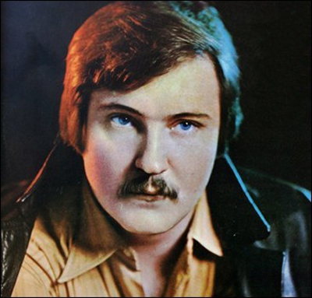
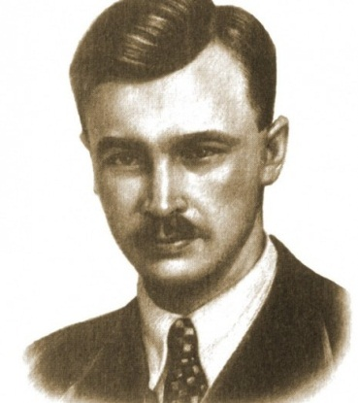
Серед авторів, із творчістю яких ознайомитеся цього року, є вже відомі
для вас імена. Це Тарас Шевченко,
Іван Франко, Ліна Костенко, Василь Симоненко, Григір Тютюнник.
Дізнаєтесь і про таких
письменників, як
Тарас
Шевченко
Іван
Франко
Ліна
Костенко
Василь
Симоненко
Григір
Тютюнник
Михайло
Стельмах
Андрій
Чайковський
Степан Процюк
Любов Пономаренко
Олекса
Стороженко
Богдан Лепкий
Олег Ольжич
Олена Теліга
Олександр Гаврош
Володимир Івасюк

Slide 6
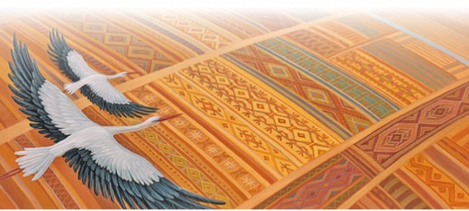
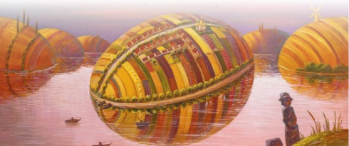
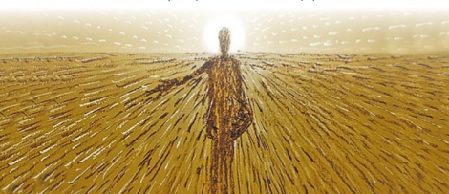
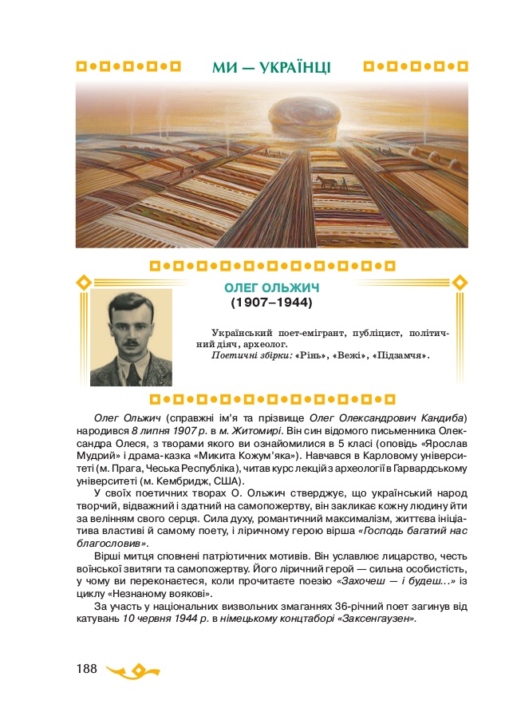
Ваш підручник
має
чотири розділи:
«Із пісенних
скарбів»
«Про минулі часи»
«Ти знаєш,
що ти –
людина»
«Ми —
українці»

Slide 7

Ознайомившись із творами цього розділу, ти зрозумієш, чому відомий російський композитор П. Чайковський охарактеризував пісенну обдарованість нашого народу такими словами: «Є талановиті люди, а є й талановиті народи. Саме до них належить український». Козацькі й чумацькі пісні, коломийки — у них відображена і наша історія, і рідний край, і наш характер, і любов,
і жарти, словом, уся палітра української душі...
«Із пісенних
скарбів»
У цьому розділі ти прочитаєш повість І. Франка «Захар Беркут» про героїчну боротьбу русичів проти монгольських нападників. Ознайомишся з баладою Т. Шевченка «Тополя» про красу і вірність кохання; з повістями А. Чайковського «За сестрою», М. Стельмаха «Гуси-лебеді летять», Гр. Тютюнника «Климко», у яких головними героями є твої однолітки. Із цих та інших творів ти дізнаєшся ще
багато-багато цікавого...
«Про минулі часи»
Виявляється, скарб — це не викопана старовинна скриня з коштовностями (оповідання О. Стороженка «Скарб»); крила мають не лише птахи, а й люди (вірші Л. Костенко). Саме про це ти прочитаєш у цьому розділі. Також ти довідаєшся, що «Можна все на світі вибирати… вибрати не можна тільки Батьківщину» («Лебеді материнства»
В. Симоненка) і про те, що є люди, які прощають свого ворога (новела Л. Пономаренко «Гер переможений»). Прочитавши художні твори цього розділу, ти збагнеш, як важливо, хоч і неймовірно важко, робити правильний вибір у різних життєвих ситуаціях, залишаючись людиною.
«Ти знаєш,
що ти – людина»
На багато запитань ти знайдеш відповіді, прочитавши розділ «Ми — українці». Крім того, ти нарешті зрозумієш, чому дорослі кажуть так: «Ось коли я був у твоєму віці, то хіба...» Не буду розповідати секрети найцікавіших творів, запропонованих в цьому розділі, бо ти сам про них дізнаєшся. Читай і насолоджуйся!
«Ми —
українці»

Slide 8
Також у підручнику є шість рубрик: «Теорія літератури», «Запам’ятайте!», «До речі…», «Усміхніться», «Зауважте», «Запитання і завдання», які допоможуть кожному із вас досягти відмінних результатів при вивченні української літератури, зрозуміти всю її красу і глибину. Обов’язкові рубрики - «Теорія літератури», «Запам’ятайте!» та «Запитання і завдання». Решта рубрик - додаткові. Проте вони є дуже цікавими і нададуть можливість вам не лише краще вивчити запропоновані твори, а й виявити свої найліпші якості — кмітливість, розсудливість, вміння швидко міркувати й аналізувати прочитане.

Slide 9


Зверніть особливу увагу на рубрику «Запитання і завдання». Вона передбачає такі різновиди робіт:
- спостереження;
- конспектування;
- читання;
- відповіді на
запитання;
- домашнє
завдання;
- тестові завдання;
- матеріали мережі «Інтернет».
- творче завдання;
А щоб ви пригадали теоретичну інформацію із попередніх класів, наприкінці підручника вміщено «Короткий літературознавчий словник». Тож рушаймо в нову подорож сторінками літературних творів!

Slide 10
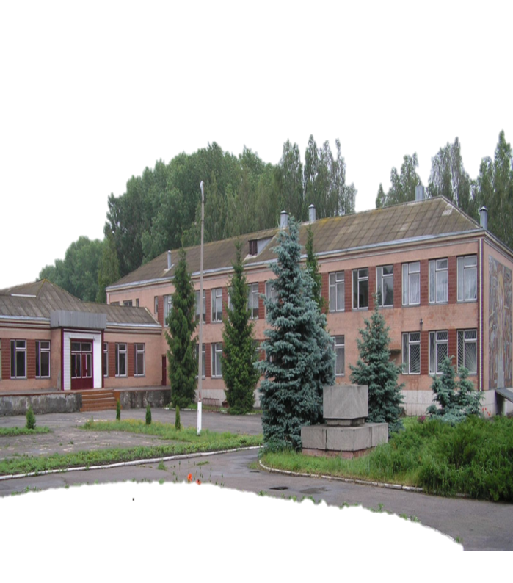
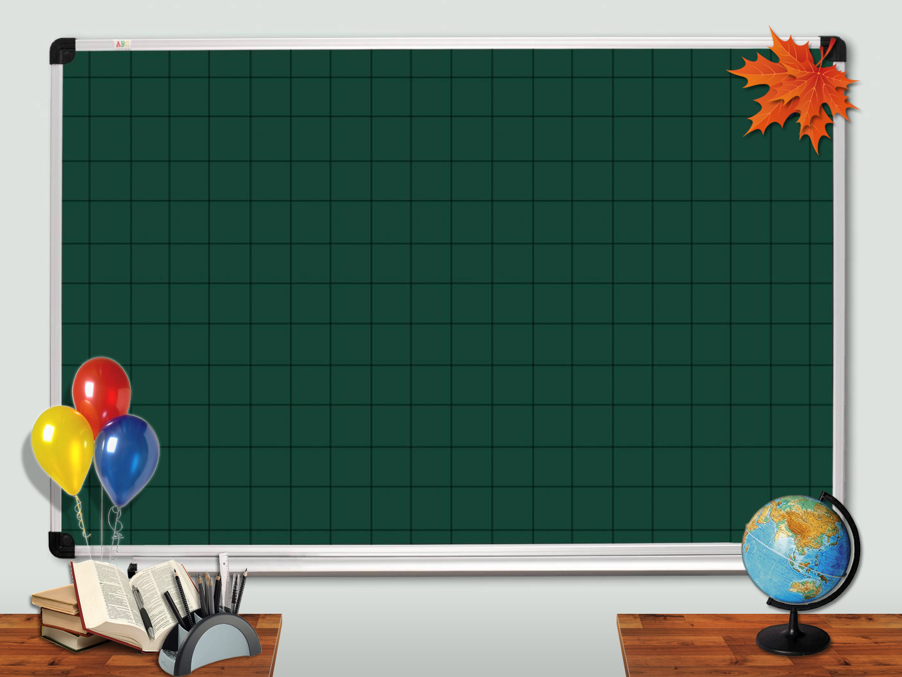

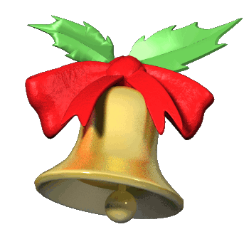
Тема уроку
Художній твір як явище мистецтва, новий ірреальний світ, створений письменником. Його особливість і значення. Функції мистецтва

Slide 11
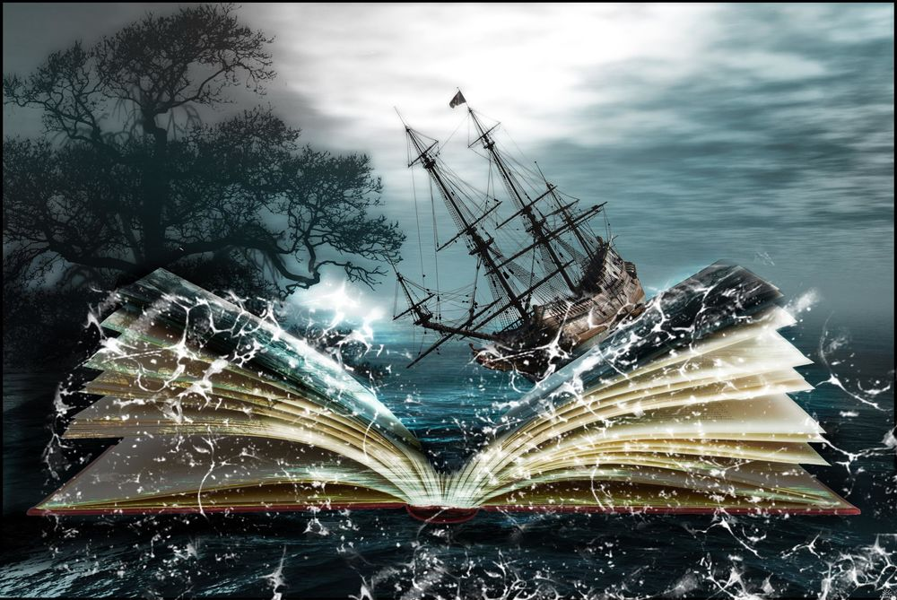
Книги – кораблі думки, які мандрують по хвилях часу і бережно несуть свій дорогоцінний вантаж від покоління до покоління.
Френсіс Бекон
Епіграф
уроку:

Slide 12
— Ми з вами на уроці літератури...
Чи задумувались ви коли-небудь над тим,
що таке література?
— Звичайно, у друкованих джерелах ви знайдете чимало різних висловів як про художню літературу, поезію, так і про її роль в суспільному житті. Багато є різних висловів і про те, кого можна назвати поетом. Одначе поняття художня література настільки ємне, вагоме, що про нього однозначно сказати не можна.
Література - це образна історія народного життя... Знання літератури потрібне людям для того, щоб глибше «читати» книгу життя, багатогранно розуміти соціальний і духовний зміст самої людини.

Slide 13
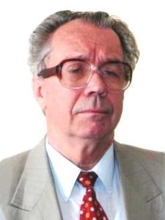
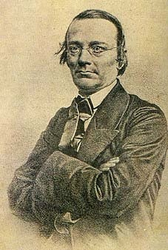


Література - це образна історія народного життя... Знання літератури потрібне людям для того, щоб глибше «читати» книгу життя, багатогранно розуміти соціальний і духовний зміст самої людини.
Сучасний український літературознавець Михайло Наєнко
Література є душею народного життя, є самосвідомістю народності. Без літератури народність є тільки пасивною появою, і для того чим багатша, чим достатніше у народа література, тим тривкіше стоїть його народність.
Микола Костомаров

Slide 14
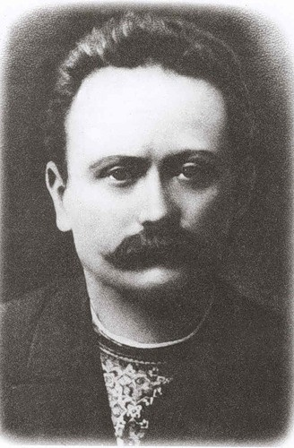
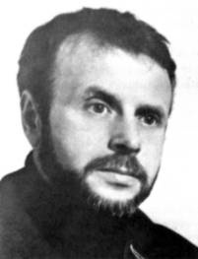
Мета красного мистецтва - викликати в душі читача живі образи тих людей чи речей, котрі нам малює поет, і ними будити ті самі чуття, які проймали душу самого поета в хвилі, коли творив ті образи.
Іван Франко
Справжні письменники... Без них нам було б сумно жити, нецікаво, світ знебарвів би, втратив би для нас сенс свого існування, ми, напевно, не вміли б любити, якби не письменники...
Михайло Осадчий

Slide 15
- Що ви розумієте під художнім твором?
Художній твір – кінцевий результат і продукт творчої праці письменника, написаний за законами красного письма. Художні твори і складають художню літературу.
- Чому літературу називають мистецтвом слова?
Мистецтво — це творче відображення дійсності в художніх образах. Справді, письменники не копіюють дійсність,
а, осмисливши й доповнивши її за допомогою творчої уяви, словесно відображають у художніх образах. До речі, саме художній образ як специфічна форма відображення дійсності є спільним для всіх його видів.
У давнину мистецтво було безпосередньо пов'язане з процесом праці. Пісні й танці тих часів сприяли полегшенню праці людей. Потім воно відокремилося від їхньої виробничої діяльності, тобто пісні, танці, музика й живопис почали задовольняти лише естетичні потреби. Отже, виникли різні види мистецтва, кожен
із яких своєрідно відображав життя й забезпечував різноманітні естетичні потреби людей.

Slide 16
СПИСОК ВИКОРИСТАНИХ ДЖЕРЕЛ:
Література:
- Косогова О.О. Усі уроки української літератури в 10 класі. І семестр. Профіль – українська філологія/ О.О. Косогова, Л.Г. Муковоз.-Харків : Вид.група « Основа», 2011.- 431[2] c.
- Мещерякова М.І. Українська література у схемах і таблицях / О.Г.Противенська, М.І.Мещерякова , Я.В.Теміз. – Харків: Вид. група «Академія», 2000. – 45 с.
Інтернет-ресурси:
- http://pidruchniki.com
- https://uk.wikipedia.org
- http://studopedia.org
- http://www.panoramio.com
https://fotki.yandex.ru/next/users/sve-andreyanova/album
https://www.geneza.ua/sites/default/files/ebooks/7klas/UkrLit.Mishchenko.7klas.pdf

